Slide 1
শিক্ষক পরিচিতি
মো. নূরুল আমিন
সহকারি শিক্ষক ( গণিত )
ভর সরাই উচ্চ বিদ্যালয়
কালিহাতি, টাঙ্গাইল ।
ইমেইলঃnurulamin198306@gmail.com
Mobile:01714889462

Slide 2
৯ম/ ১০ম শ্রেণি রসায়ন বিজ্ঞান , ৬ষ্ঠ অধ্যায়( গাণিতিক সমস্যা)

Slide 3
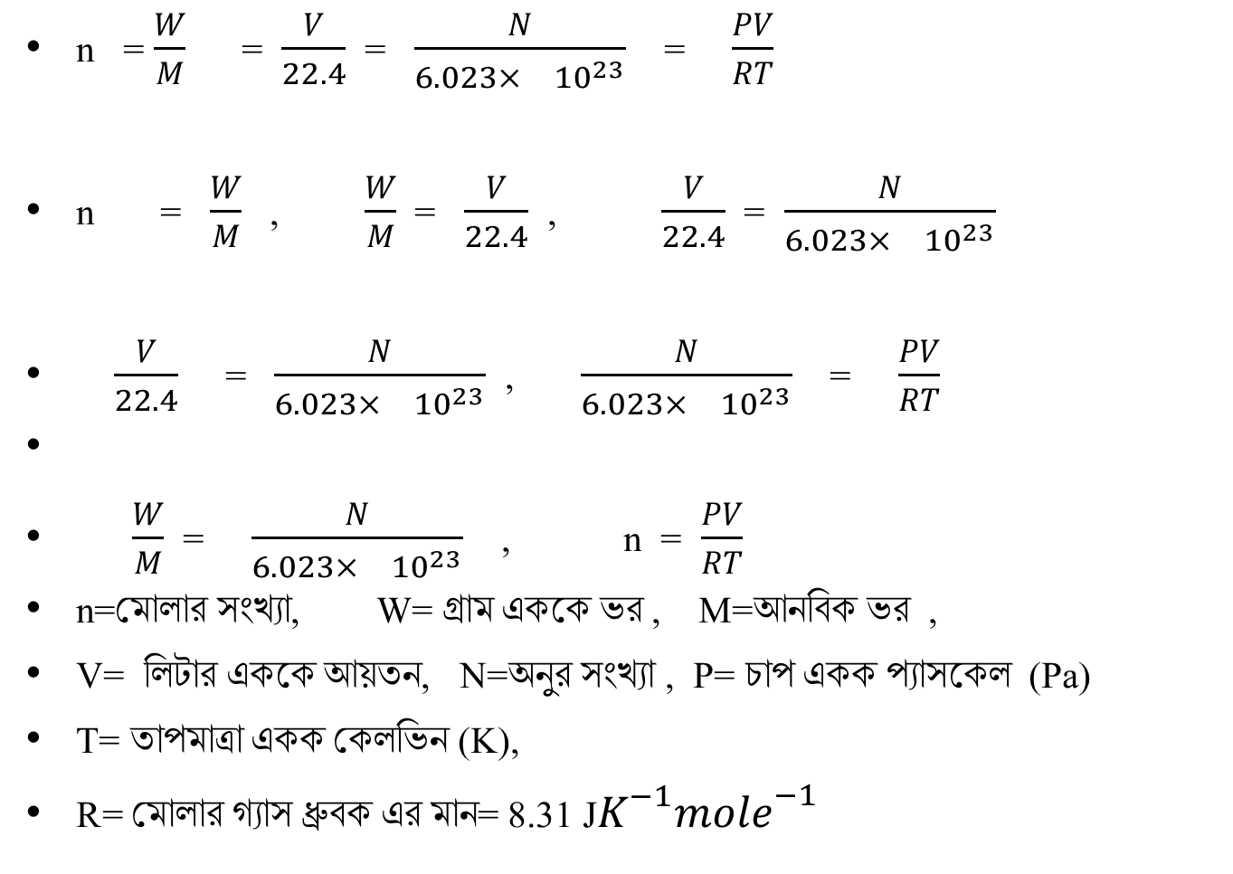
n = $\frac{W}{M}$ = $\frac{V}{22.4}$ = $\frac{N}{\begin{matrix}6.023× & {10}^{23}\end{matrix}}$ = $\frac{PV}{RT}$
n = $\frac{W}{M}$ , $\frac{W}{M}$ = $\frac{V}{22.4}$ , $\frac{V}{22.4}$ = $\frac{N}{\begin{matrix}6.023× & {10}^{23}\end{matrix}}$
$\frac{V}{22.4}$ = $\frac{N}{\begin{matrix}6.023× & {10}^{23}\end{matrix}}$ , $\frac{N}{\begin{matrix}6.023× & {10}^{23}\end{matrix}}$ = $\frac{PV}{RT}$
$\frac{W}{M}$ = $\frac{N}{\begin{matrix}6.023× & {10}^{23}\end{matrix}}$ , n = $\frac{PV}{RT}$
n=মোলার সংখ্যা, W= গ্রাম এককে ভর , M=আনবিক ভর ,
V= লিটার এককে আয়তন, N=অনুর সংখ্যা , P= চাপ একক প্যাসকেল (Pa)
T= তাপমাত্রা একক কেলভিন (K),
R= মোলার গ্যাস ধ্রুবক এর মান= 8.31 J$K^{−1}{mole}^{−1}$

Slide 4
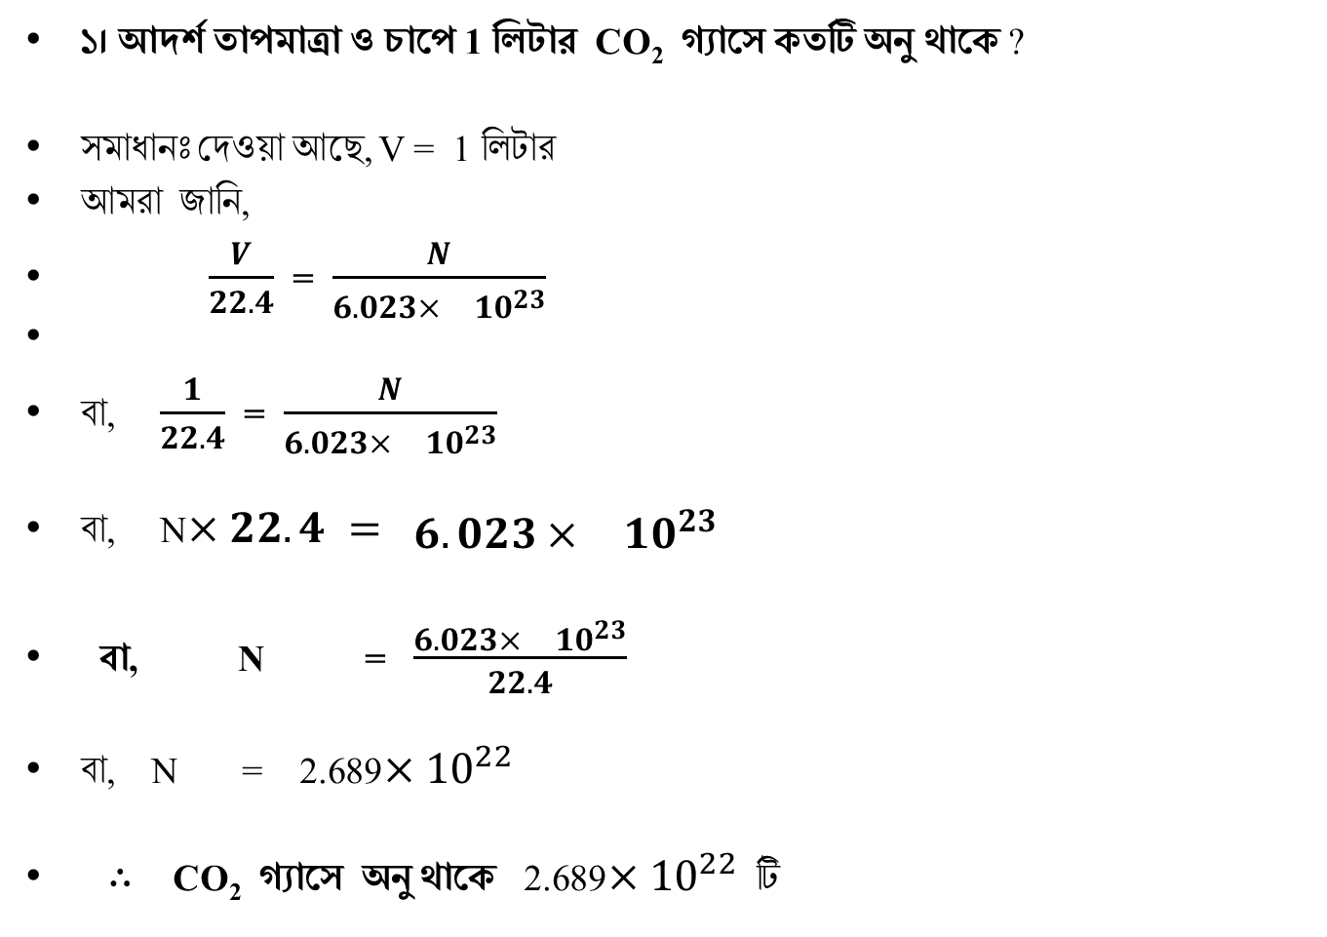
১। আদর্শ তাপমাত্রা ও চাপে 1 লিটার CO₂ গ্যাসে কতটি অনু থাকে ?
সমাধানঃ দেওয়া আছে, V = 1 লিটার
আমরা জানি,
$\frac{V}{22.4}$ = $\frac{N}{\begin{matrix}6.023× & {10}^{23}\end{matrix}}$
বা, $\frac{1}{22.4}$ = $\frac{N}{\begin{matrix}6.023× & {10}^{23}\end{matrix}}$
বা, N$×22.4 = \begin{matrix}6.023× & {10}^{23}\end{matrix}$
বা, N = $\frac{\begin{matrix}6.023× & {10}^{23}\end{matrix}}{22.4}$
বা, N = 2.689$×{10}^{22}$
$∴$ CO₂ গ্যাসে অনু থাকে 2.689$×{10}^{22}$ টি

Slide 5

২। প্রমাণ অবস্থায় 5 মোল CO₂ এর আয়তন কত ?
সমাধানঃ
দেওয়া আছে, মোল সংখ্যা , n = 5 মোল
আয়তন, V = ?
আমরা জানি, n = $\frac{V}{22.4}$
বা, 5 = $\frac{V}{22.4}$
বা, V = 5 $×$ 22.4
বা , V = 112 লিটার
$∴$ CO₂ এর আয়তন 112 লিটার ( উঃ)

Slide 6
৩। প্রমাণ অবস্থায় 5 লিটার CH₄ গ্যাসে কয়টি H পরমাণু আছে?
সমাধানঃ
দেওয়া আছে, আয়তন V= 5 লিটার
আমরা জানি, $\frac{V}{22.4}$ = $\frac{N}{\begin{matrix}6.023× & {10}^{23}\end{matrix}}$
বা, $\frac{5}{22.4}$ = $\frac{N}{\begin{matrix}6.023× & {10}^{23}\end{matrix}}$
বা, N $×22.4 =5×6.023×{10}^{23}$
বা, N = $\frac{5×6.023×{10}^{23}}{22.4}$
বা, N = 1.344$×$ ${10}^{23}$
CH₄ গ্যাসে অনু আছে = 1.344$×$ ${10}^{23}$ টি
CH₄ গ্যাসে H পরমানু আছে, = (1.344$×$ ${10}^{23}$ $×$ 4) টি
= 5.377$×{10}^{23}$ টি (উঃ )

Slide 7
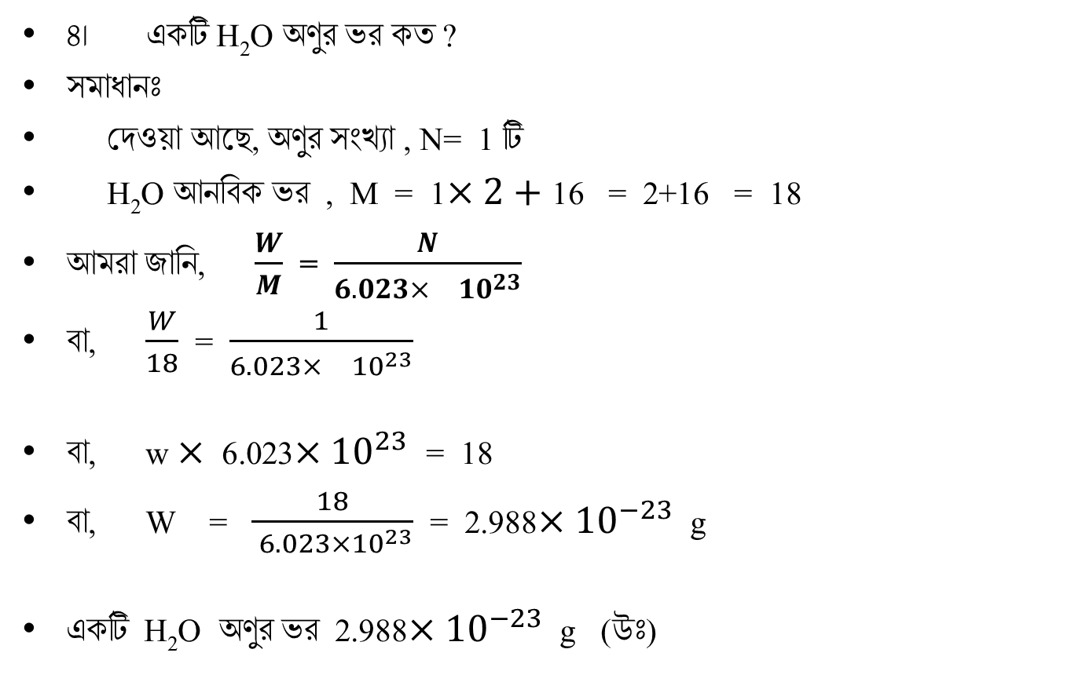
৪। একটি H₂O অণুর ভর কত ?
সমাধানঃ
দেওয়া আছে, অণুর সংখ্যা , N= 1 টি
H₂O আনবিক ভর , M = 1$×2+$16 = 2+16 = 18
আমরা জানি, $\frac{W}{M}$ = $\frac{N}{\begin{matrix}6.023× & {10}^{23}\end{matrix}}$
বা, $\frac{W}{18}$ = $\frac{1}{\begin{matrix}6.023× & {10}^{23}\end{matrix}}$
বা, w $×$ 6.023$×{10}^{23}$ = 18
বা, W = $\frac{18}{ 6.023×{10}^{23}}$ = 2.988$×{10}^{−23}$ g
একটি H₂O অণুর ভর 2.988$×{10}^{−23}$ g (উঃ)

Slide 8
৫। 1 g H₂SO₄ এ কতগুলো H₂SO₄ অণু থাকে ?
সমাধানঃ
দেওয়া আছে, H₂SO₄ এর ভর , W = 1 g
H₂SO₄ এর আনবিক ভর , M = 1$×2$+ 32 + 16$×$4
= 2+32+ 64= 98
আমরা জানি, $\frac{W}{M}$ = $\frac{N}{\begin{matrix}6.023× & {10}^{23}\end{matrix}}$
বা, $\frac{1}{98}$ = $\frac{N}{\begin{matrix}6.023× & {10}^{23}\end{matrix}}$
বা, N$×98$ = 6.023$×{10}^{23}$
বা, N = $\frac{6.023×{10}^{23}}{98}$ = 6.145$×{10}^{21}$
H₂SO₄ অণু থাকে 6.145$×{10}^{21}$ টি ( উঃ)

Slide 9
৬। 18 g হিলিয়াম গ্যাস পূর্ণ একটি বেলুনের আয়তন 0.10 m³ বেলুনের ভিতর গ্যাসের চাপ 1.2$×{10}^{5}$ Pa হলে বেলুনের মধ্যবর্তী গ্যাসের তাপমাত্রা কত?
সমাধানঃ
দেওয়া আছে, মোলার ধ্রুবক , R= 8.31 JK⁻¹mol⁻¹
হিলিয়ামের ভর , W =18 g
হিলিয়ামের পারমানবিক ভর, M = 4
চাপ ,P = 1.2$×{10}^{5}$ Pa
আয়তন, V = 0.1 m^{3,} মোল,n=? , তাপমাত্রা,T=?
আমরা জানি, n = $\frac{W}{M}$ = $\frac{18}{4}$ = 4.5 মোল
আবার , n = $\frac{PV}{RT}$
বা, T = $\frac{PV}{Rn}$ = $\frac{\begin{matrix}\begin{matrix}1.2× & {10}^{5}\end{matrix} & ×0.10\end{matrix}}{8.31×4.5}$ = $\frac{1200}{37.395}$ = 320.9 K

Slide 10
৭। 1g H₂SO₄ এ কত গুলো H, S এবং O পরমানু আছে ?
সমাধানঃ H₂SO₄ এর ভর , W = 1 g
H₂SO₄ এর আনবিক ভর , M = 1$×2$+32+16$×4$= 2+32+64 = 98
অনুর সংখ্যা, N = ?
আমরা জানি, $\frac{W}{M}$ = $\frac{N}{\begin{matrix}6.023× & {10}^{23}\end{matrix}}$
বা, $\frac{1}{98}$ = $\frac{N}{\begin{matrix}6.023× & {10}^{23}\end{matrix}}$
বা, N$×98$ = 6.023$×{10}^{23}$
বা, N = $\frac{6.023×{10}^{23}}{98}$ = 6.145$×{10}^{21}$
1 g H₂SO₄ অণু থাকে 6.145$×{10}^{21}$ টি
1 g H₂SO₄ এ H পরমানু আছে = 6.145$×{10}^{21}×$2= 1.229$×{10}^{22}$
1 g H₂SO₄ এ S পরমানু আছে = 6.145$×{10}^{21}×$1 = 6.145$×{10}^{21}$
1 g H₂SO₄ এ O পরমানু আছে = 6.145$×{10}^{21}×$4= 2.458$×{10}^{22}$

Slide 11
# শতকরা সংযুতি নির্ণয়ের সূত্রঃ
মৌলের শতকরা সংযুতি = $\frac{মৌলের পারমানবিক ভর ×পরমানু সংখ্যা}{যৌগের আনবিক ভর }×100\%$
৮। ব্লিচিং পাউডারের মৌল সমুহের শতকরা সংযুতি নির্ণয় কর ।
সমাধানঃ ব্লিচিং পাউডারের সংকেত Ca(OCl)Cl বা CaOCl₂ .
এর আনবিক ভর = 40+16+ 35.5$×2$ = 40 +16 +71 = 127
$∴$ CaOCl₂ যৌগে Ca এর শতকরা সংযুতি = $\frac{40×1}{127}×100\%$ = 31.49%
$∴$ CaOCl₂ যৌগে O এর শতকরা সংযুতি = $\frac{16×1}{127}×100\%$ = 12.6%
$∴$ CaOCl₂ যৌগে Cl এর শতকরা সংযুতি = $\frac{35.5×2}{127}×100\%$ = 55.9%

Slide 12
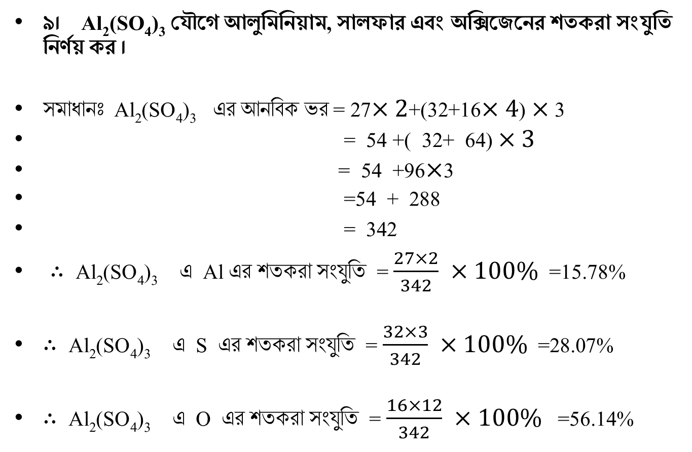
৯। Al₂(SO₄)₃ যৌগে আলুমিনিয়াম, সালফার এবং অক্সিজেনের শতকরা সংযুতি নির্ণয় কর ।
সমাধানঃ Al₂(SO₄)₃ এর আনবিক ভর = 27$×2$+(32+16$×4$) $×$ 3
= 54 +( 32+ 64) $×3$
= 54 +96$×$3
=54 + 288
= 342
$∴$Al₂(SO₄)₃ এ Al এর শতকরা সংযুতি = $\frac{27×2}{342} ×100\%$ =15.78%
$∴$Al₂(SO₄)₃ এ S এর শতকরা সংযুতি = $\frac{32×3}{342} ×100\%$ =28.07%
$∴$Al₂(SO₄)₃ এ O এর শতকরা সংযুতি = $\frac{16×12}{342} ×100\%$ =56.14%

